Slide 1


Einführung in Kubernetes
Tag 3
New Elements GmbH

Slide 2
Ihr Veranstalter
Ihr Referent
Ben
Cöppicus
New Elements GmbH

Slide 3
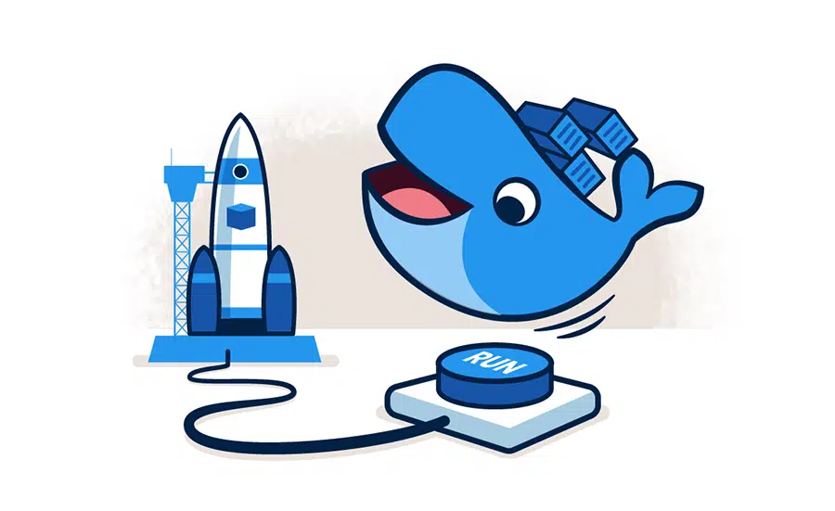
3
Steuerung, Überwachung und
Kontrolle von Anwendungen
Welche Überwachung und Kontrollmöglichkeiten gibt es für Kubernetes und Cluster
Komplexe Stateful Anwendungen
(Datenbank) deployen
Bereitstellen von Datenbanken und Statefull Anwendungen in Kubernetes
Troubleshooting
Probleme entstehen immer wie genau kann man diese beheben

Slide 4
11
Steuerung, Überwachung und
Kontrolle von Anwendungen
Quality Class
Notes:
30 min

Slide 5
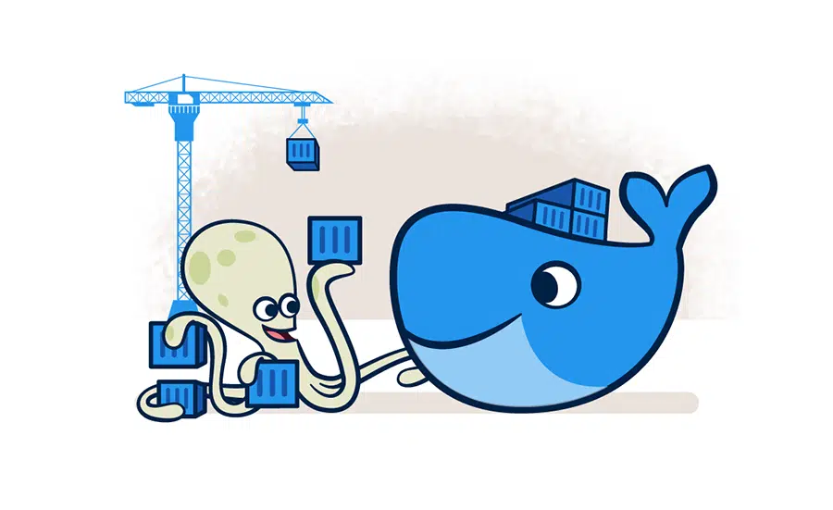
5
Definition QS Classes
Um die Ressourcen Verfügbarkeit zu optimieren und um den Containern die Ressourcen zu geben die benötigt werden bietet Kuernetes verschiedene Qualität Stufen für Services an die verwendet werden können um diesen Services beizubringen wie viele und unter welchen Umständen diese Ressourcen bekommen können und wie mit diesen Ressourcen umgegangen werden soll.

Slide 6
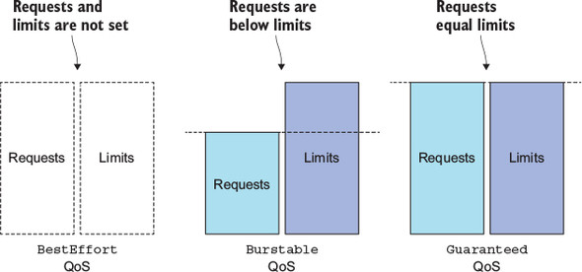

Slide 7
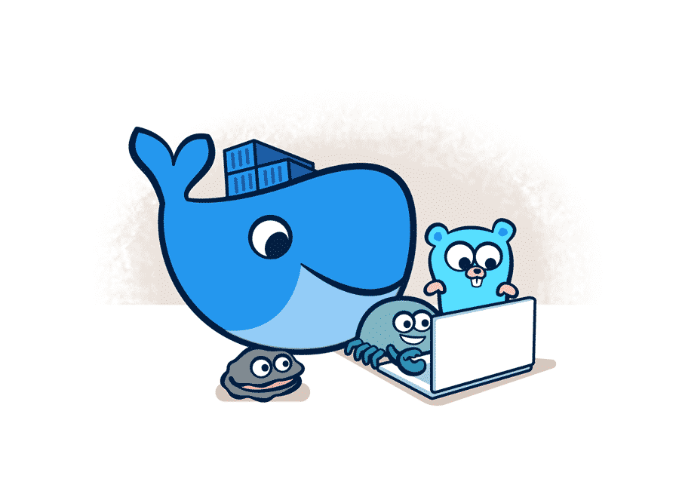
13
01.
Recherche
Finden Sie heraus wie genau man einem Service eine Quality Class gibt und wie genau hiermit umgegangen werden kann. Finden Sie hierzu eine Anleitung die Sie befolgen könnten.
02.
Gründe und Wichtigkeit
Diskutieren Sie in der Gruppe wann genau Sie Quality Classes verwenden würden und welche Gründe es hierzu gibt. Seien Sie offen in der Verwendung sowie den Umständen die hierfür eintreten könnten.
Notes:
2 große Aspekte von Containern

Slide 8
11
Steuerung, Überwachung und
Kontrolle von Anwendungen
Health Checks für Pods (Container)
Notes:
30 min

Slide 9
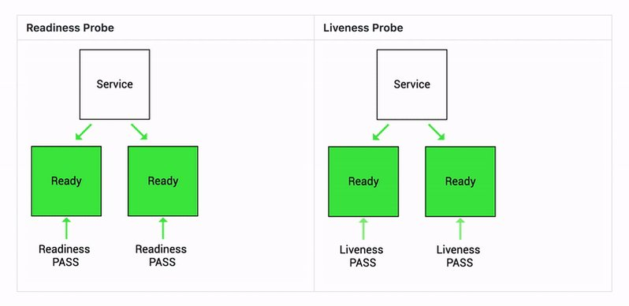

Slide 10
10
01.
02.
Liveness Check
Readiness check
Many applications running for long periods of time eventually transition to broken states, and cannot recover except by being restarted. Kubernetes provides liveness probes to detect and remedy such situations.
Sometimes, applications are temporarily unable to serve traffic. For example, an application might need to load large data or configuration files during startup, or depend on external services after startup. In such cases, you don't want to kill the application, but you don't want to send it requests either. Kubernetes provides readiness probes to detect and mitigate these situations. A pod with containers reporting that they are not ready does not receive traffic through Kubernetes Services.
03.
Startup check
Sometimes, you have to deal with legacy applications that might require an additional startup time on their first initialization. In such cases, it can be tricky to set up liveness probe parameters without compromising the fast response to deadlocks that motivated such a probe.
Aufgabe
Um das Verständnis hiervon zu stärken recherchieren Sie wie genau Sie diese Checks implementieren. Versuchen Sie zudem einen dieser Checks auszutesten.

Slide 11
11
Steuerung, Überwachung und
Kontrolle von Anwendungen
Scheduling steuern (Taints und Tolerations)
Notes:
30 min

Slide 12
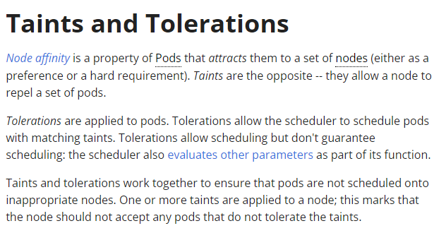

Slide 13
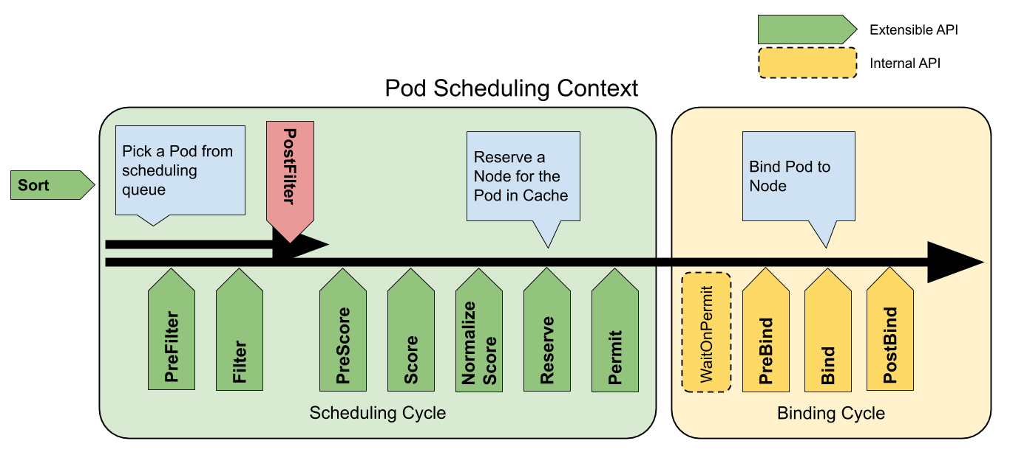

Slide 14
11
Komplexe Stateful Anwendungen
(Datenbank) deployen
Das Operator Konzept
Notes:
30 min

Slide 15
13
01.
Definition
Operatoren ist eine erweiternde Software für Kubernetes welche es erlaubt eigene Ressourcen zu benutzen um Anwendungen und deren Komponente zu verwalten. Operatoren folgen den Kubernetes Prinzipien, im besonderen dem des Control Loops.
02.
Motivation
Das Konzept des Operators versucht das aufzunehmen wie ein „menschlicher“ Anwender Tätigkeiten ausführen würde. Diese sollen dann automatisiert und vereinfacht werden. Dies erlaubt es sicherzugehen das Konzepte und oder Tätigkeiten so ausgeführt werden wie es ein Mensch tun würde.

Slide 16
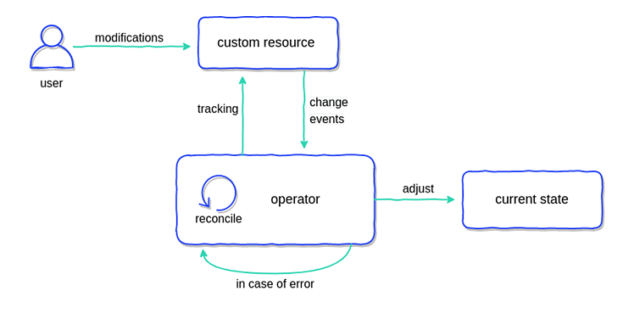

Slide 17
17
01.
02.
Deployment
Updating
Das Anlegen und starten von Anwendungen ist zeit aufwändig und kann per Operator so vereinfacht werden das bei einer spezifischen Änderungen automatisch neue Deployments erstellt werden.
Manche Anwendungen erlauben es nicht das Updates in allen Ressourcen durchgeführt werden können. Zum Beispiel Datenbanken. Per Operator ist es möglich einen Prozess zu automatisieren der sich um diese Thematik kümmert.
03.
Backup
Fehler
Um Datensicherheit und Integrität zu wahren ist es möglich einen Operator zu entwickeln der wenn Daten angelegt werden diese automatisch sichert und ein Backup erstellt welches dann weiter verwendet werden kann.
Manchmal ist es notwendig Fehler zu simulieren sei es nun in Tests und oder einfach nur um bestimmte Reaktionen aus der Anwendung zu erzeugen. Ins besonderem wenn Sie zum Beispiel nicht genau sicher seien können wie mit diesen Themen umgegangen werden soll.

Slide 18
13
02.
Ihre Meinung
Denken Sie kurz darüber nach wofür Sie Operatoren verwenden würden und welche Vorteile diese für Sie im Unternehmerischen Sinn haben. Gehen Sie insbesondere darauf ein was Sie mit diesen anfangen könnten.

Slide 19

11
Troubleshooting
Zugriff auf einen Pod
Notes:
15 min

Slide 20
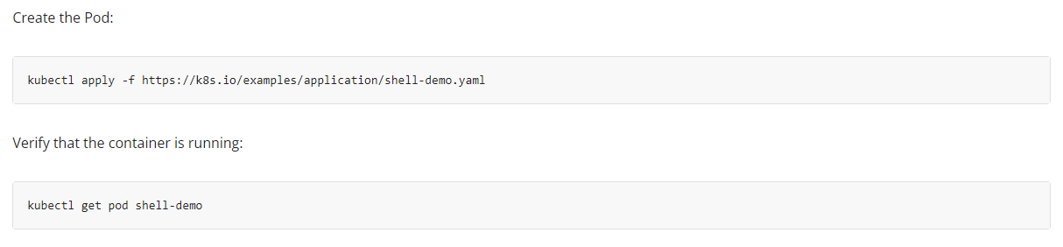
Notes:
Pod in irgendeiner variante starten

Slide 21
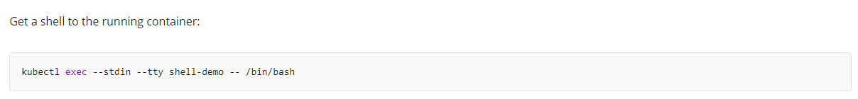

Slide 22
13
02.
Diskussion
Können Sie sich vorstellen aus welchen Gründen man in einen Container rein gehen muss um in diesem Befehle auszuführen? Diskutieren Sie in der Gruppe nach Gründen die es für solch eine Funktionalität gibt.

Slide 23
11
Troubleshooting
Netzwerkverbindungen testen
Notes:
15 min

Slide 24
38
24
Ping <IP> || cat <IP>

Slide 25
11
Troubleshooting
Logging / Event Infos des CLI Tools
Notes:
15 min

Slide 26
38
26
kubectl logs pod-name
Notes:
Bei einem container

Slide 27
38
27
kubectl logs pod-name container-name
Notes:
Bei mehr als einem contaniner

Slide 28


Slide 29


Slide 30
Vielen Dank für Ihre Teilnahme!
Ihr Referent und das Team von IT-Schulungen.com
Ben
Cöppicus
IT-Schulungen.com
New Elements GmbH
Thurn-und-Taxis-Straße 10
D -90411 Nürnberg
Fon. +49 (0) 911 65 00 83 41
Fax. +49 (0) 911 65 00 83 99
Web. www.IT-Schulungen.com
Mail. info@it-schulungen.com
New Elements GmbH

Slide 31

Ihr Digital Open Badge
Ab sofort stehen Ihre Zertifikate für Sie bereit!
In Ihrem persönlichen Bereich „Mein IT-Schulungen.com“ stehen als Nachweis für Ihren Fortbildungserfolg für Sie bereit:
• Ihr Zertifikat im PDF-Format
• Ihr persönlicher „Open Badge“ (Mehr Infos zu Badges)
Jetzt Zertifikat und Badge abholen!
Falls Sie noch keinen Account bei „Mein IT-Schulungen.com“ besitzen, ist eine Registrierung erforderlich. Benutzen Sie dabei unbedingt dieselbe E-Mail-Adresse, wie Sie an dieser Schulung angemeldet wurden und wählen Sie Ihr persönliches Passwort.
Falls dies nicht möglich sein sollte, kontaktieren sie uns unter Telefon: 0911-65008-30 oder
Email: info@it-schulungen.com
QR CODE
New Elements GmbH

Slide 32
AUFWIEDERSEHEN
BIS BALD
New Elements GmbH

